Slide 1
Сайт для Нового века Лицея
г. Гусь-Хрустальный
2025

Slide 2
Идея
Волейбольная компания “Вк Новый Век” уже долго проводит свои турниры привлекая всё больше и больше участников. Для упрощения работы организаторов и удобной регистрации игроков и был придуман этот проект.

Slide 3
Основные вкладки
Игра имеет следующие экраны:
Главная - страница с новостями и всеми нововведениями..
Турниры - страница, где пользователь может зарегистрироваться на любой турнир.
Товары - страница, где пользователь может приобрести предлагаемые ему товары.
Результаты - страница ага
Альбомы - страница, где пользователь может посмотреть фотографии с турниров и добавить их к себе на страницу.

Slide 4
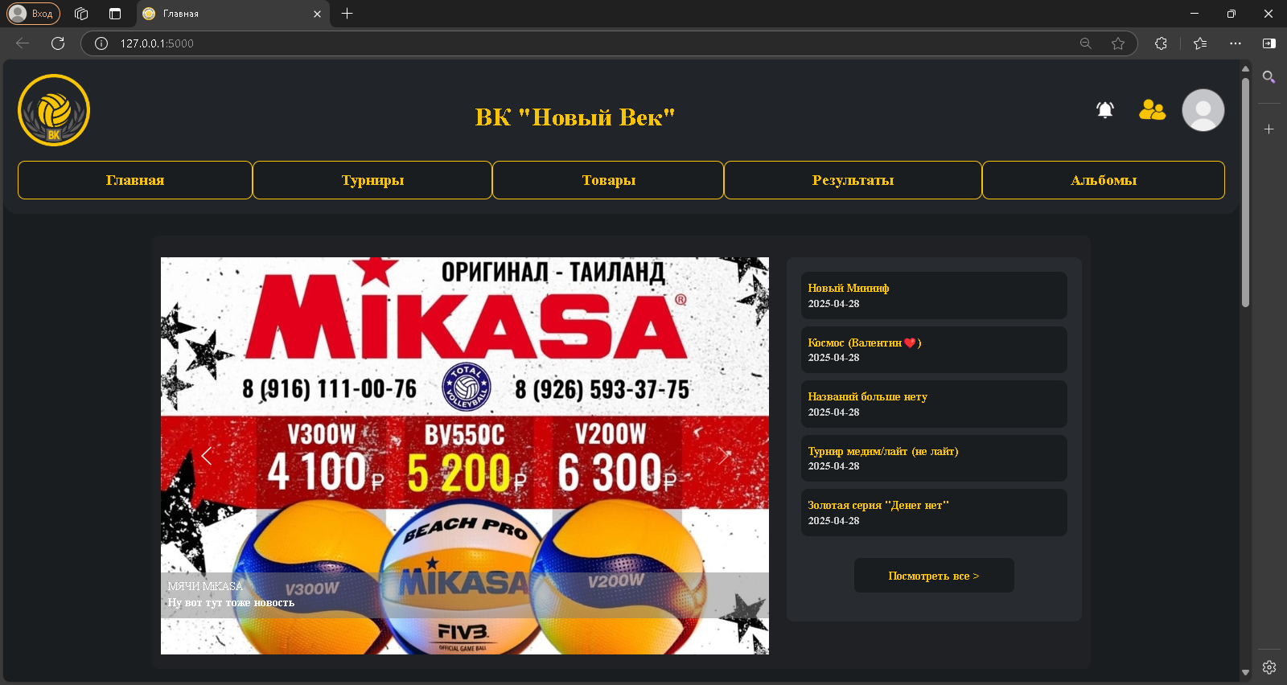
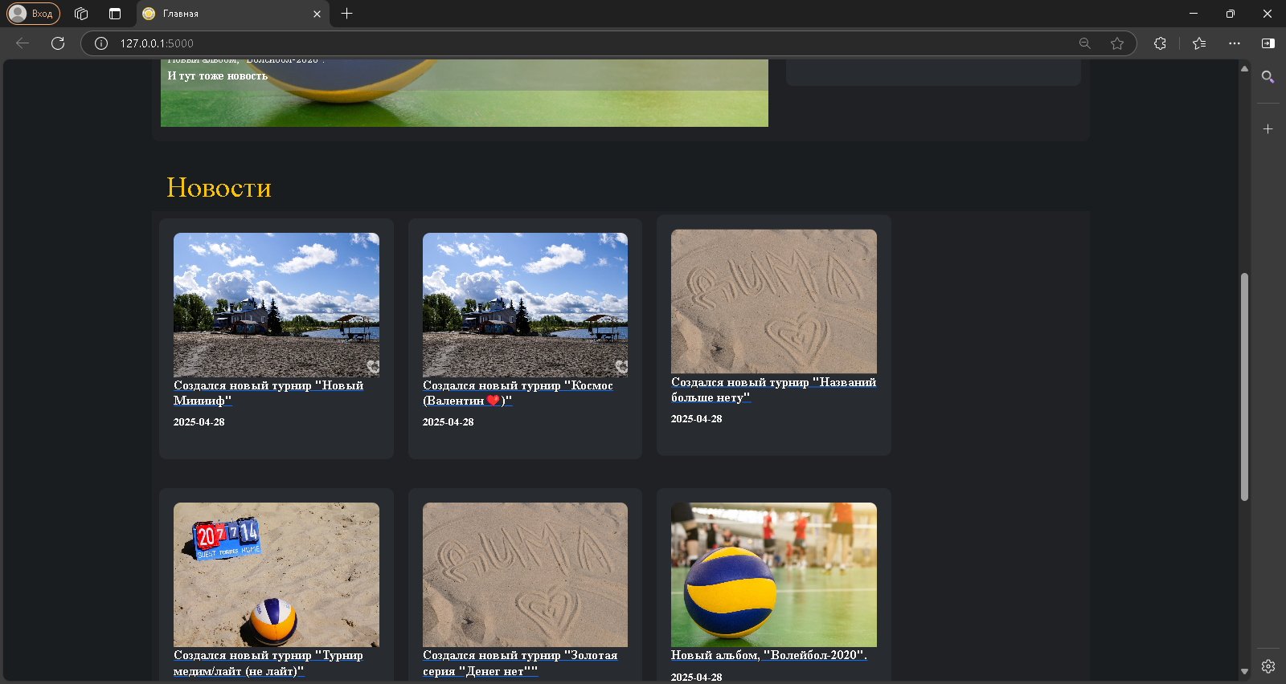
Главная

Slide 5
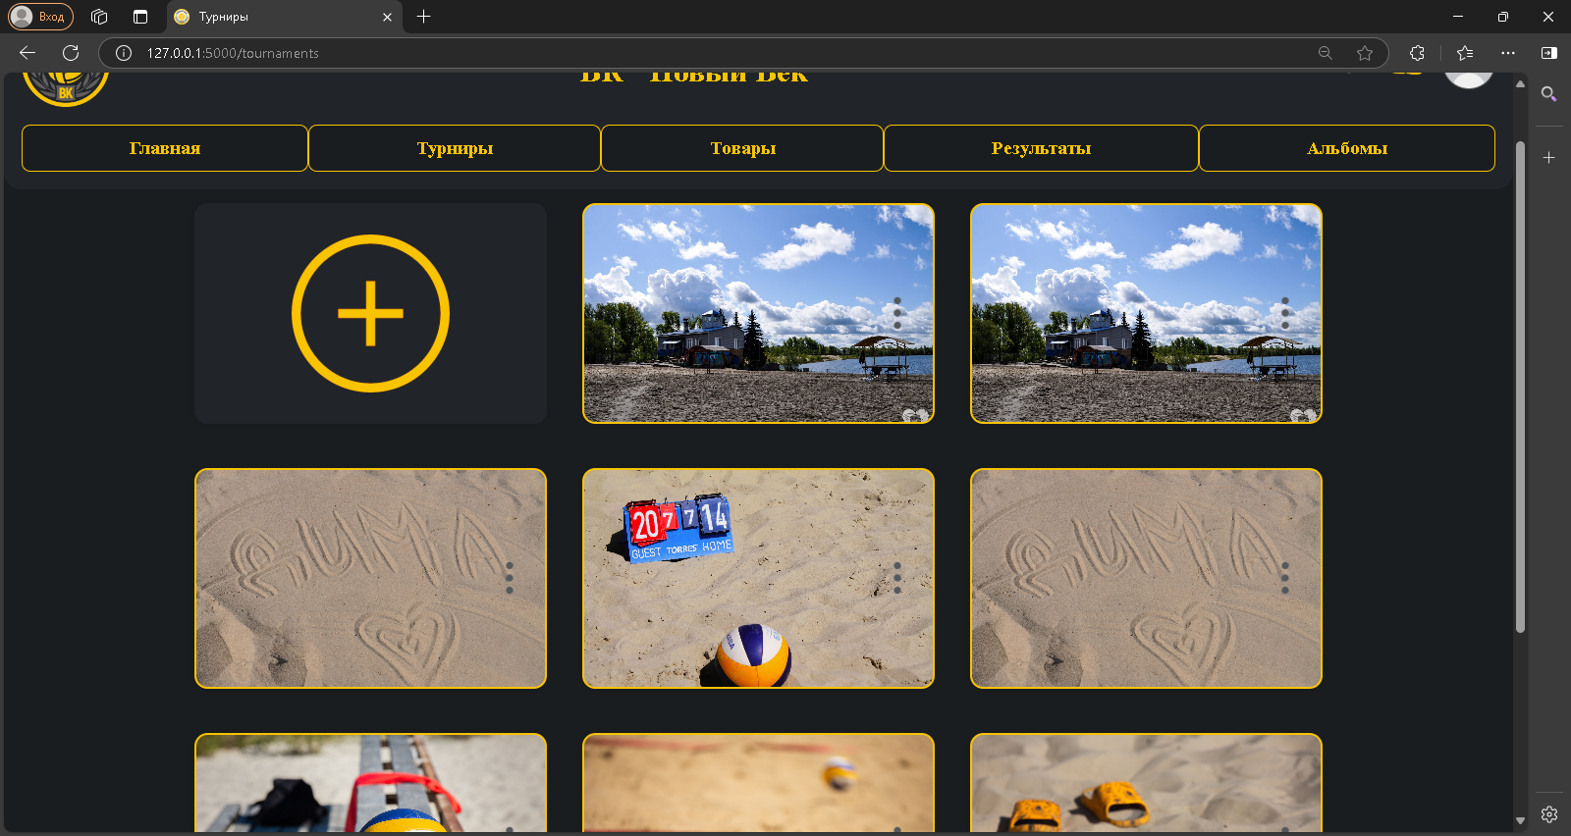
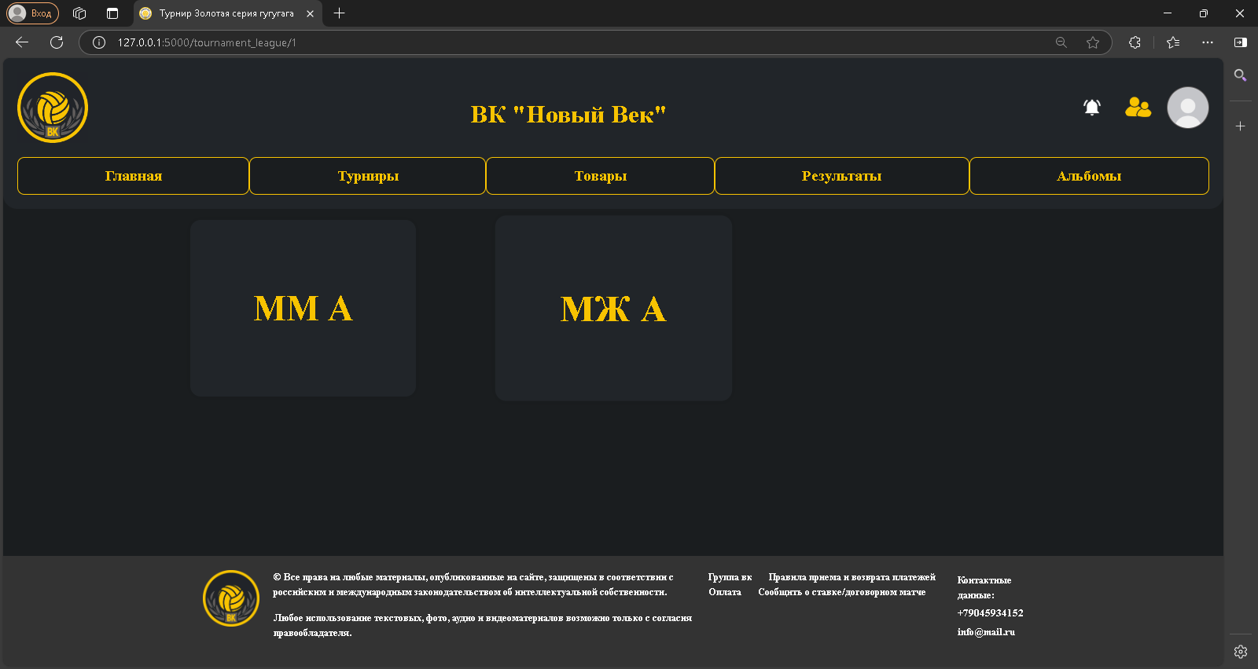
Турниры

Slide 6
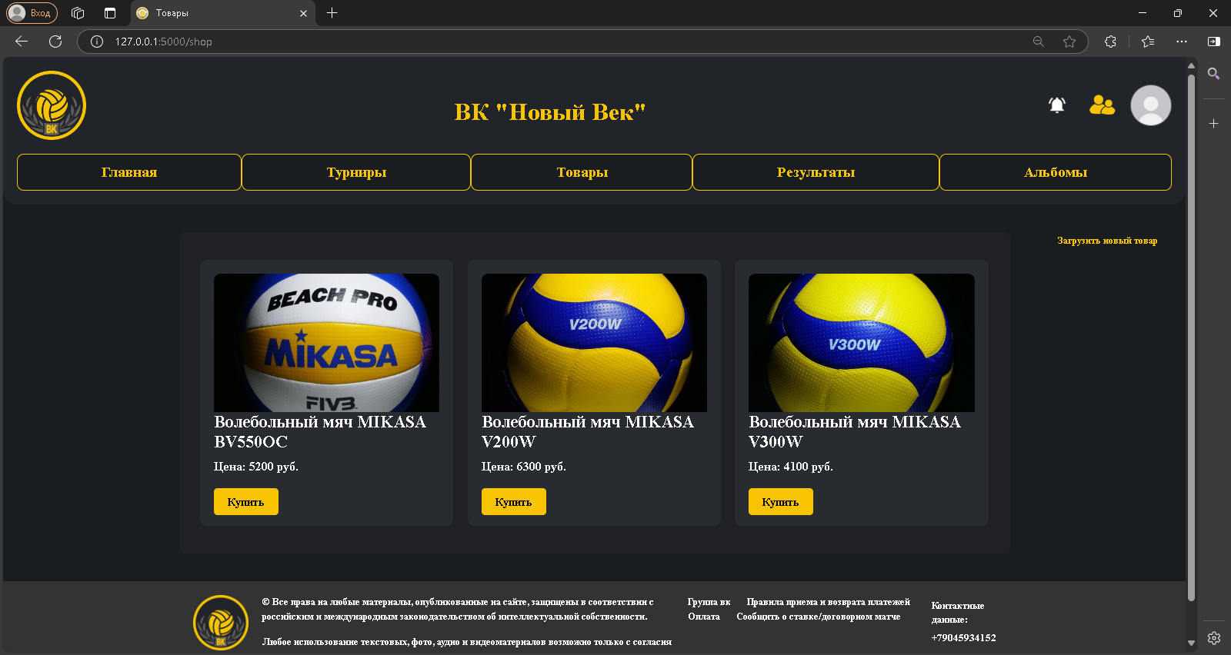
Товары

Slide 7

Результаты

Slide 8
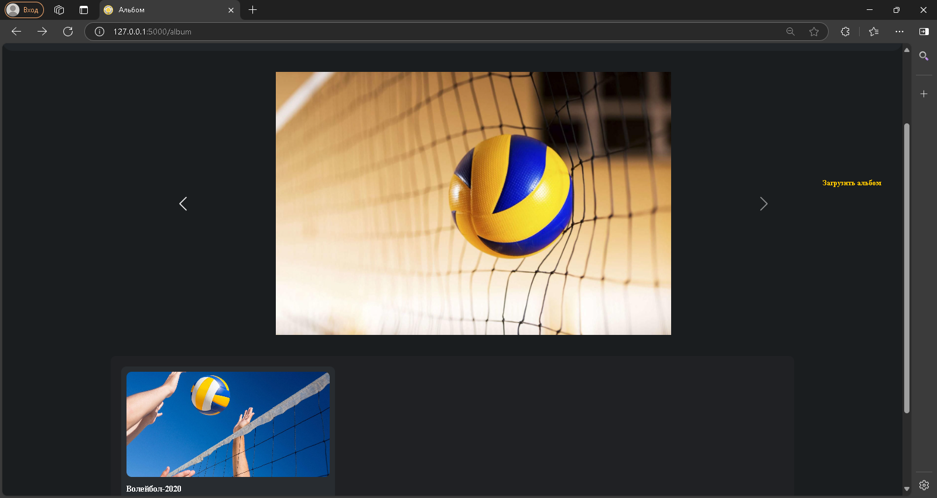
Альбомы

Slide 9
Используемые технологии
Основу всему положила библиотека flask.
Для постоянное работы с файлами была использована библиотека os.
Улучшение в проекте
Улучшение дизайна.
Добавление функции подсчетов результатов.
Добавление сеток после группового этапа .

